Slide 1
EL PAPEL DE LA PROBABILIDAD EN ESTADÍSTICA
Carlos Armando Ríos Acevedo

Slide 2
Conceptos de Probabilidad
La probabilidad se emplea como herramienta; permite que usted evalué la confiabilidad de sus conclusiones acerca de la población cuando tenga sólo información muestral.
Los expertos en estadística usan la probabilidad en dos formas: Cuando la población es conocida, se usa la probabilidad de observar un resultado muestral en particular(Estadística Descriptiva).
Cuando la población es desconocida y solo se dispone una muestra de esa población se usa para hacer enunciados acerca de la composición de la población, es decir, hacer inferencias estadísticas (Estadística Inferencial).

Slide 3
Eventos y Espacio Muestral
Un experimento es el proceso mediante el cual se obtiene una observación (o medición).
Ejemplos de experimentos:
Medir la cantidad de ceniza que expulsa un volcán.
Medir la cantidad de lluvia diaria.
Medir la cantidad de material anticorrosivo en una placa de acero.
Registrar la calificación de un examen.
Realizar encuestas de deserción escolar universitario.
El conjunto de todos los eventos sencillos se denomina espacio muestral, S.

Slide 4
Eventos
Un evento simple es el resultado que se observa en una sola repetición del experimento.
Un evento es un conjunto de eventos sencillos.
Ejemplo:
Podemos definir los eventos A y B para el experimento de lanzar al aire un dado:
A: observar un número impar
B: observar un número menor a 4
Como el evento A se presenta si la cara superior es 1, 3 o 5, es un conjunto de tres eventos sencillos y escribimos A {E1, E3, E5}. Del mismo modo, el evento B ocurre si la cara superior es 1, 2 o 3 y está definido como una serie o conjunto de estos tres eventos sencillos: B {E1, E2, E3}.

Slide 5
Eventos Mutuamente Excluyentes
Dos eventos son mutuamente excluyentes si, cuando ocurre un evento, los otros no pueden ocurrir y viceversa.
A: observar un número impar
B: observar un número menor a 4
En el experimento de lanzar al aire un dado, los eventos A y B no son mutuamente excluyentes, porque tienen dos resultados en común, si el número de la cara superior del dado es 1 o 3. Ambos eventos, A y B, ocurrirán si se observa E1 o E3 cuando se realiza el experimento.
En contraste si tuviéramos seis eventos simples E1,E2,E3,E4,E5,E6 representando las caras de un dado, cuando el experimento se realiza una vez, y puede ocurrir uno y sólo uno de estos eventos, la pregunta es: ¿Los eventos son mutuamente excluyentes?

Slide 6
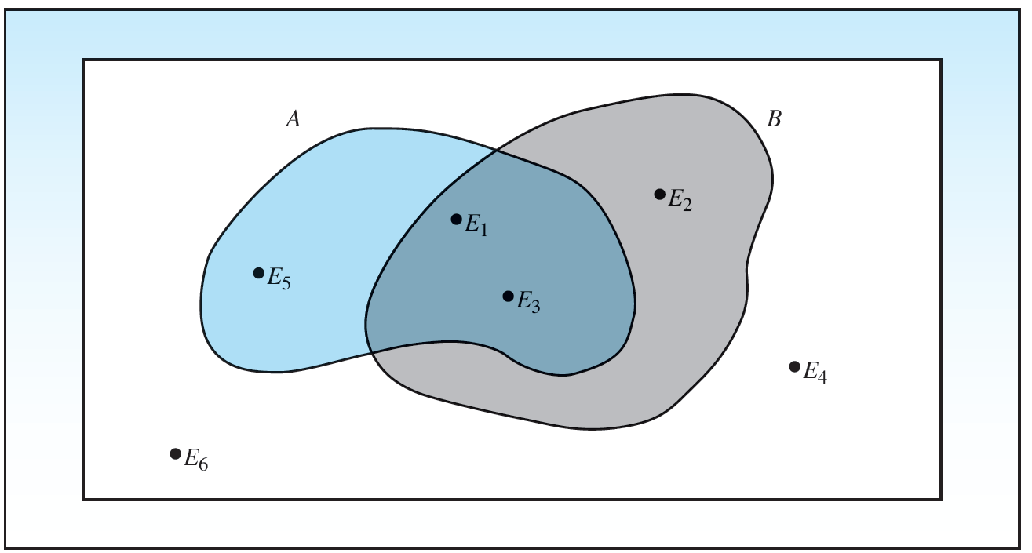
Diagrama de Venn
El espacio muestral S={E1,E2,E3,E4,E5,E6}, es decir S={1,2,3,4,5,6}. Los eventos A={1,3,5} y B={1,2,3}. Figura 1.0

Slide 7
Ejemplos de Eventos
Experimento 1: Lanzamos al aire una sola moneda y observamos:
E1: observar una cara(H)
E2: observar una cruz(T)
El espacio muestral es S={E1,E2}, o bien, S={H,T}.
Experimento 2: Registre el tipo de sangre de una persona. Los cuatro resultados mutuamente exclusivos son:
E1=sangre tipo A, E2= sangre tipo B, E3=sangre tipo AB, E4=sangre tipo O.
El espacio muestral es S={E1,E2,E3,E4}, o S={A,B,AB,O}.

Slide 8
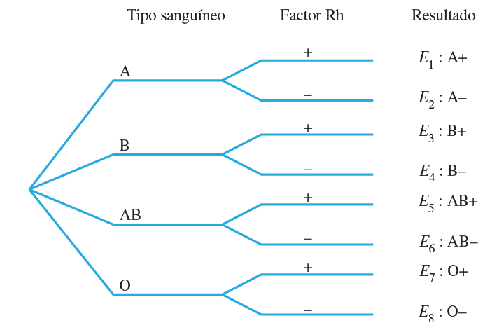
Diagrama de Árbol
Algunos experimentos se pueden generar en varias etapas. Cada nivel de ramificación sucesivo del árbol corresponde a un paso requerido para generar el resultado final.
Ejemplo:
Un técnico médico registra el tipo sanguíneo y factor Rh de una persona. Haga una lista de los eventos sencillos del experimento.
Solución: el espacio muestral S={A+,A-,B+,B-,AB+,AB-,O+,0-}
DIAGRAMA DE ÁRBOL

Slide 9


CÁLCULO DE PROBABILIDADES CON EL USO DE EVENTOS SENCILLOS
La probabilidad de un evento A es una medida de nuestra creencia de que el evento A ocurrirá. Una manera práctica de interpretar esta medida es con el concepto de frecuencia relativa. Si un experimento se realiza n veces, entonces la frecuencia relativa de un suceso particular, por ejemplo A, es
donde la frecuencia es el número de veces que ocurrió el evento A. Si hacemos que el número n de repeticiones del experimento se haga cada vez más grande , en última instancia se genera toda la población. En ésta, la frecuencia relativa del evento A se define como la probabilidad del evento A; esto es,
Como P(A) se comporta como una frecuencia relativa, P(A) debe ser una proporción
que se encuentre entre 0 y 1; P(A)=0 si el evento A nunca ocurre, y P(A)=1 si el evento A siempre ocurre. Cuanto más cercano sea P(A) a 1, es más probable que A ocurra.

Slide 10
La probabilidad de un evento
La probabilidad de un evento A es igual a la suma de las probabilidades de los eventos sencillos contenidos en A.
Cada probabilidad debe estar entre 0 y 1.
La suma de las probabilidades de todos los eventos sencillos en S igual a 1.

Slide 11
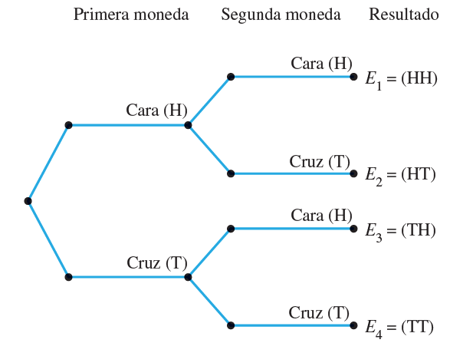
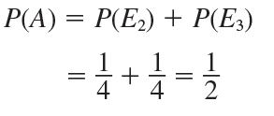
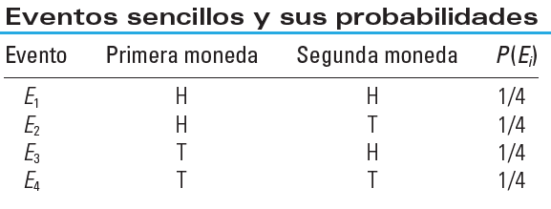
Cálculo de probabilidades
Ejemplo:
Lance al aire dos monedas imparciales y registre el resultado. Encuentre la probabilidad de observar exactamente una cara en los dos tiros.

Slide 12
Cálculo de probabilidades
Ejemplo:
Las proporciones de fenotipos sanguíneos A, B, AB y O en la población de todos los de raza caucásica en Estados Unidos se publican como .41, .10, .04 y .45, respectivamente. Si al azar se escoge una persona de este origen étnico en la población, ¿cuál es la probabilidad de que él o ella tengan tipo de sangre A o tipo AB?
P(A)=.41 P(B)=.10 P(AB)=.04 P(O)=.45
El evento de interés está formado por dos eventos sencillos, de modo que
P(la persona es tipo A o tipo AB) = P(A) + P(AB)
= .41 + .04 = .45

Slide 13
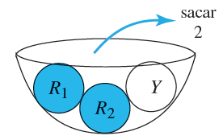
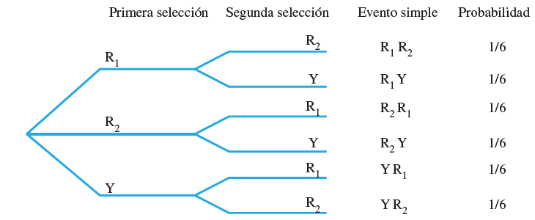
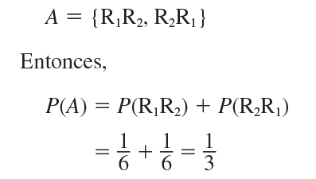
Cálculo de probabilidades
Ejemplo:
Un plato contiene un dulce amarillo y dos rojos. Usted cierra los ojos, del plato escoge dos dulces, uno por uno y anota sus colores. ¿Cuál es la probabilidad de que ambos dulces sean rojos?

Slide 14
Cálculo de la probabilidad de un evento
Recomendaciones en la resolución del cálculo de la probabilidad de un evento
1. Haga una lista de todos los eventos sencillos del espacio muestral.
2. Asigne una probabilidad apropiada a cada evento simple.
3. Determine cuáles eventos sencillos resultan en el evento de interés.
4. Sume las probabilidades de los eventos sencillos que resulten en el evento de
interés.
Nota:
En su cálculo, usted siempre debe tener cuidado de satisfacer estas dos condiciones:
• Incluir todos los eventos sencillos en el mismo espacio.
• Asignar probabilidades realistas a los eventos sencillos.

Slide 15
Ejercicios del libro a resolver

Slide 16
REGLAS ÚTILES DE CONTEO
La regla mn
Considere un experimento que se realiza en dos etapas. Si la primera etapa se puede efectuar en m formas y, para cada una de éstas, la segunda etapa se puede lograr en n formas, entonces hay mn formas para efectuar el experimento.

Slide 17
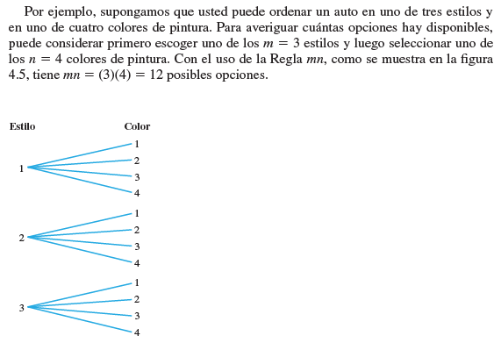
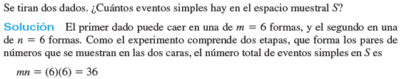
Regla mn

Slide 18
LA REGLA mn EXTENDIDA
Si un experimento se realiza en k etapas, con n1 formas para efectuar la primera etapa, n2 formas para efectuar la segunda etapa, . . . , y nk formas para efectuar la k-ésima etapa, entonces el número de formas para efectuar el experimento es
n1n2n3 … nk

